Slide 1

苏教版 数学 五年级 上册
钉子板上的多边形
张家港市后塍学校 徐荣花

Slide 2
1厘米
1
厘
米
①
②
③
④

Slide 3
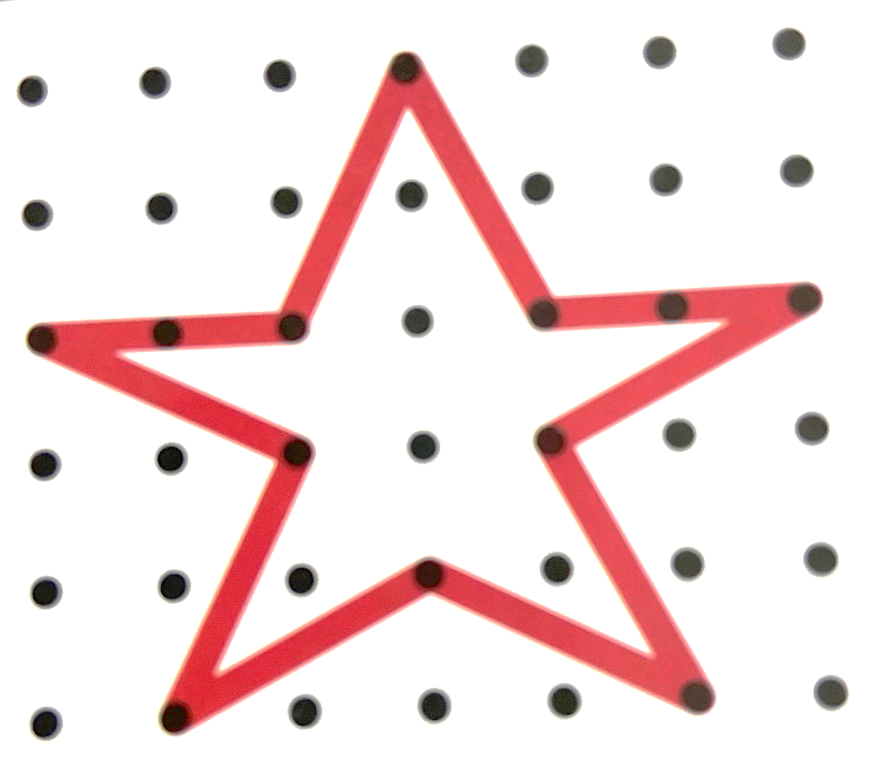

Slide 4
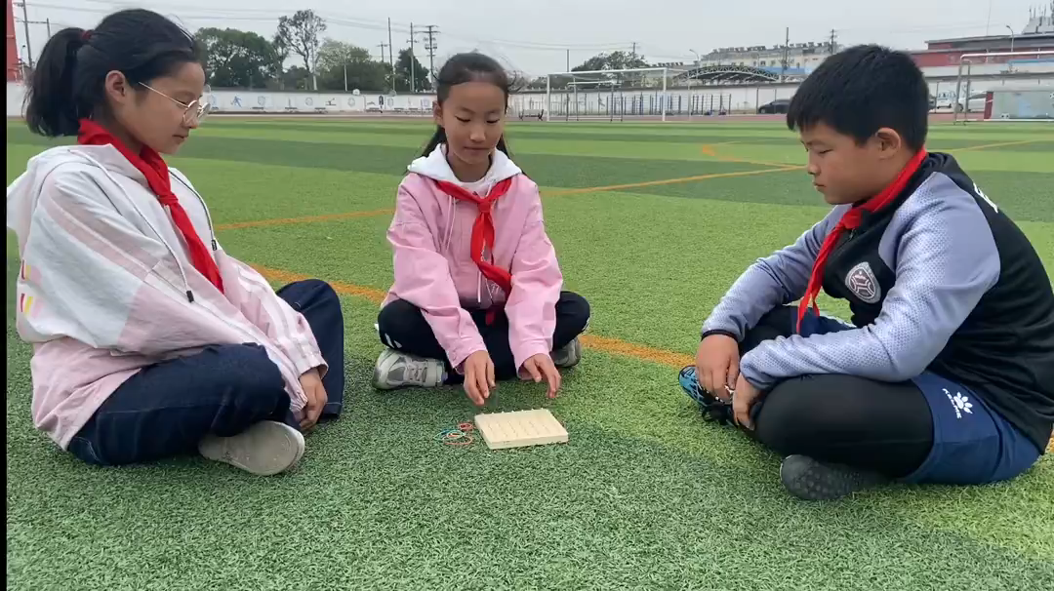
多边形边上的钉子数是几？图形里面的钉子数是几？

Slide 5

探究活动一：内部有1个钉子的多边形
活动要求：
⒈算一算围成的多边形的面积。
⒉数一数边上的钉子有几颗。
图形编号 | 多边形的面积S/平方厘米 | 边上的钉子数n/枚
①
②
③
④
绿色中小学教育http://www.LSPJY.com 绿色圃中学资源网http://cz.Lspjy.com
绿色中小学教育http://www.LSPJY.com 绿色圃中学资源网http://cz.Lspjy.com

Slide 7
探究活动二：内部有2个钉子的多边形。
活动要求：
⒈算一算围成的多边形的面积。
⒉数一数边上的钉子有几颗。
图形编号 | 多边形的面积S/平方厘米 | 边上的钉子数n/枚
①
②

Slide 8
探究活动三：小组合作，从中选择一条加以验证。
内部有（ ）枚钉子 | 需验证的算式 | 多边形的面积S/平方厘米 | 边上的钉子数n/枚

Slide 9


Slide 10
边上钉子数是12，内部钉子数是5。

Slide 11
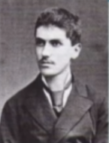

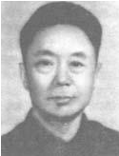
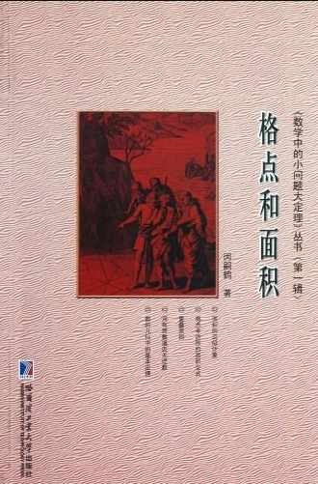
皮克定理是指计算点阵中顶点在格点上的多边形的面积公式。皮克定理由奥地利数学家皮克在1899年发现并进行证明。该定理被誉为有史以来“最重要的100个数学定理”之一。
我国数学家闵嗣鹤在《格点和面积》一书中，围绕格点和面积这个主题，讲述了数学上许多有用的问题。怎样用格点的个数去计算平面上多边形的面积，或者反过来，已知多边形面积，探讨多边形边上、内部有多少格点，这就是《格点和面积》这本书所要讨论的问题。

Slide 12

谢 谢

